Slide 1
6.4 硬布线控制的计算机
在运算控制器逻辑图， “时序控制信号形成部件”产生控制计算机各部分操作所需的控制信号，这个部件组成有两种方式：
（1）微程序控制方式
（2）硬布线控制方式
硬布线控制方式：
通过逻辑电路直接连线而产生的，所以又称为组合逻辑控制方式。
至于控制器的其他组成部分，诸如时钟、启停电路、程序计数器、指令寄存器以及电路配合问题等等，则不因控制方式而异。

Slide 2
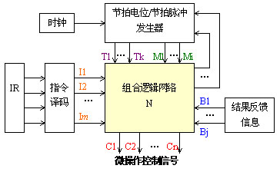

Slide 3
与微程序控制相比，硬布线控制的速度较快。其原因是微程序控制中每条微指令都要从控存中读取一次，影响了速度，而硬布线控制主要取决于电路延迟。因此，近年来在某些超高速新型计算机结构中，又选用了硬布线控制，或与微程序控制器混合使用。

Slide 4
6.4.1 时序与节拍
一条指令的实现可分成:取指、计算地址、取数及执行等几个步骤。在微程序控制方式中，每一步由一条微指令实现，每一条微指令由一个机器周期实现。（下址保证顺序）
而硬布线控制方式则由指令的操作码直接控制并产生实现上述各步骤所需的控制信号。
如何区分一条指令的四个机器周期呢?
可考虑的方法有：
1. 两位计数器的译码输出产生的四个状态来表示当前所处的机器周期，（2－4译码器）如图6．22所示；
2. 用四位触发器来分别表示四个周期，当机器处于某一周期时，相应的触发器处于“1”状态，而其余三个触发器则处于“0”状态，四位移位寄存器即可实现此功能。

Slide 5
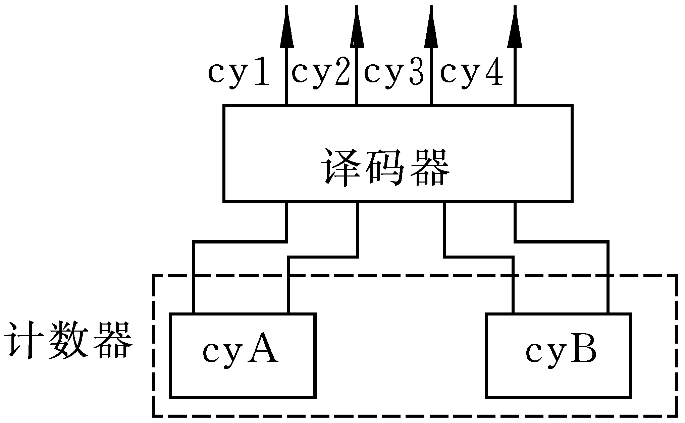
译码输出
4位
两位
计数器
图6.22用计数器译码器形成机器周期信号

Slide 6
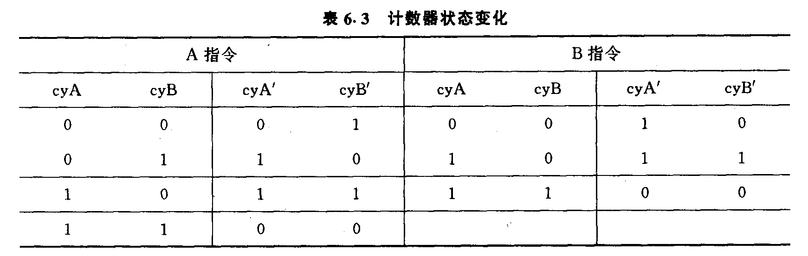
由于每条指令的功能不同，机器周期数和长短有所不同,计数器或移位寄存器的工作时序发生变化的规律与指令有关。
当前周期计数状态
下一周期计数状态
A指令需4
个机器周期
B指令需3个机器周期
A指令:cyA’=cyA cyB+cyA cyB；
cyB’=cyA cyB+cyA cyB=cyB。
B指令:cyA’=cyA cyB+cyA cyB=cyB； cyB’=cyA cyB。

Slide 7
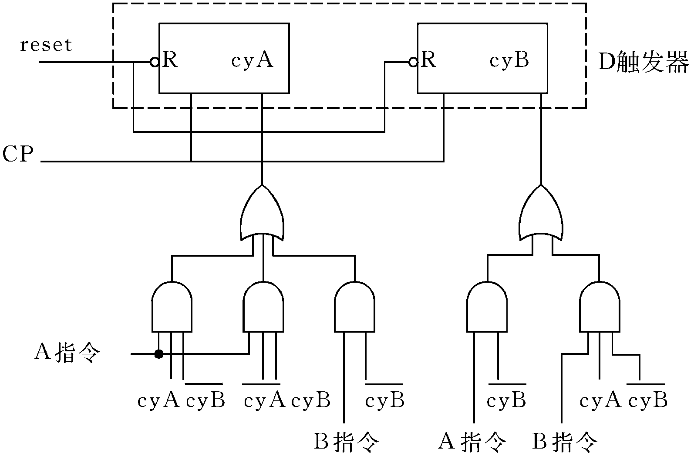
A指令:cyA’=cyA cyB+cyA cyB；
cyB’=cyA cyB+cyA cyB=cyB。
B指令:cyA’=cyA cyB+cyA cyB=cyB； cyB’=cyA cyB。
根据逻辑表达式画出逻辑图(仅有两条指令)如下：
实际机器有几十至几百条指令，分析每条指令的机器周期，最后归纳分类成几种情况。

Slide 8
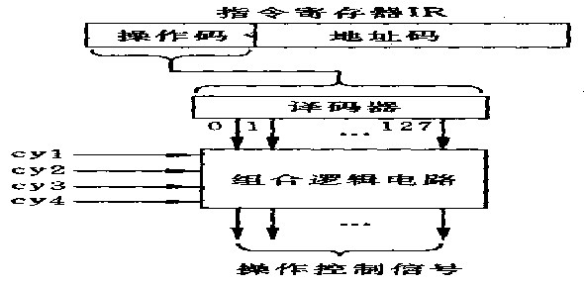
6.4.2 操作控制信号的产生
1．操作码译码器
指令:操作码+地址码
在机器内设置一个指令译码器
输入:操作码 输出:反映出当前正在执行的指令。
由译码器的输出和机器周期状态cy_{l}～cy₄作为输入，使用逻辑电路产生操作控制信号。
7位OP

Slide 9
2．操作控制信号的产生
“组合逻辑电路”究竟是由什么组成的?
以加法指令为例，如6.1一条加法指令的功能是由四个机器周期cy_{l}～cy₄完成的，分别为取指、计算有效地址、取操作数、进行加法运算并送结果。
取指令周期:控制信号的逻辑式为：
PC→AB=加法指令 · cy1
ADS=加法指令 · cy1 · T1
M／IO=加法指令 · cy1
W／R=加法指令 · cy1
DB→IR=加法指令 · cy1
PC+1=加法指令 · cy1

Slide 10
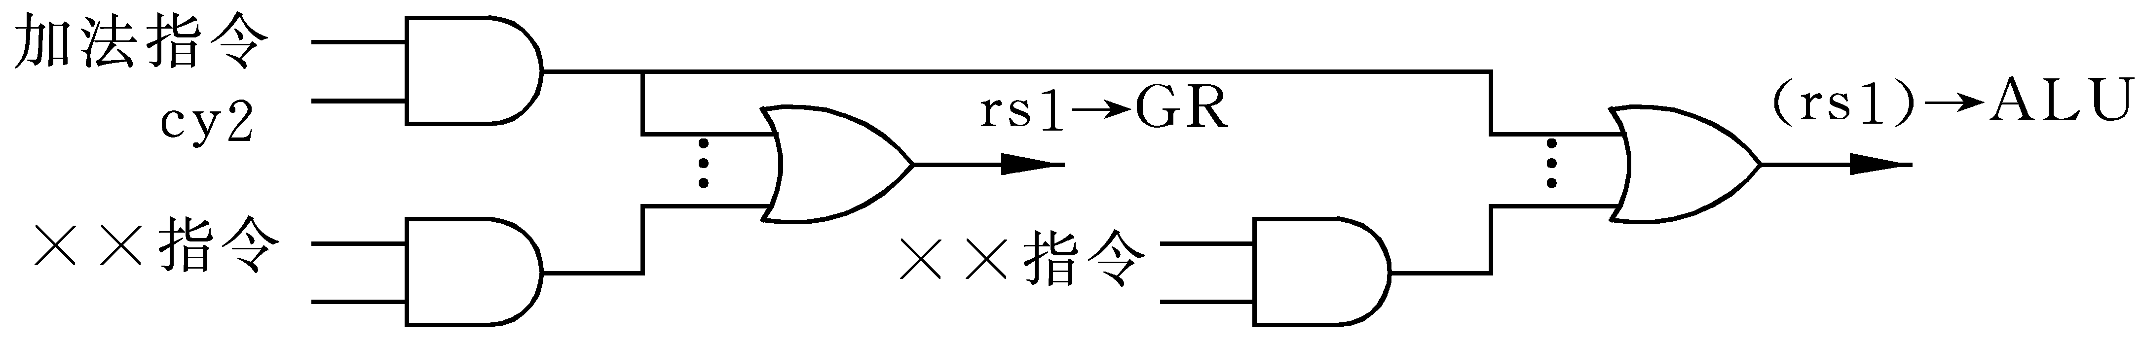
在计算地址周期cy₂, 列出逻辑表达式
rsl→GR=加法指令 · cy₂
（rsl)→ALU=加法指令 · cy₂
……
ALU→AR=加法指令 · cy₂
图6.25 实现rs1→GR，(rs1)→ALU的逻辑图
对每一条指令都进行同样的分析，得出逻辑表达式。

Slide 11
主要结论：
（1）取指周期cy₁的信号对所有指令均相同。
（2）同一控制信号可能在多个指令中运用。
如：‘+’= 加法指令·cy2+ 加法指令·cy4 + 减法指令·cy2+ 转移指令·cy2+……
设某机有7位操作码(OP0～OP6)，已知加法指令的操作码为0001100，则形成加法指令信号的逻辑表达式为：
加法指令＝OP0·OP1·OP2·OP3·OP4·OP5·OP6。

Slide 12
（3）同种类型的指令所需要的控制信号大部分相同。
如：所有的算术逻辑运算指令仅在ALU的操作命令及是否置状态位上不同，其他均完全相同。
（4）在确定指令操作码时，要认真做好分类。
例如，某机有128条指令，7位操作码(OP0～OP6)，其中有十六条算术逻辑运算指令，那么可以令这些指令的三位操作码完全相等(例如OP0～OP2为001)，而OP3～OP6分别表示16条指令，设命令A是所有算术逻辑指令在cy2周期中都需产生的，则：
A＝加法指令·cy2+减法指令·cy2+逻辑加指令·cy2+…＝(加法指令+减法指令+逻辑加指令+…)cy2＝OP0·OP1·OP2·cy2

Slide 13
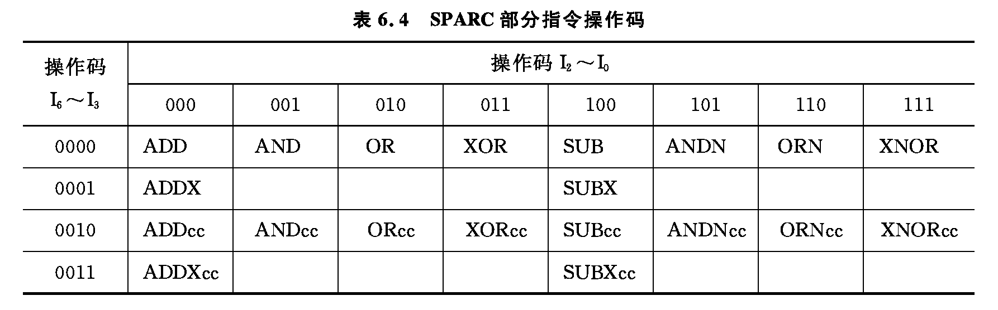

Slide 14
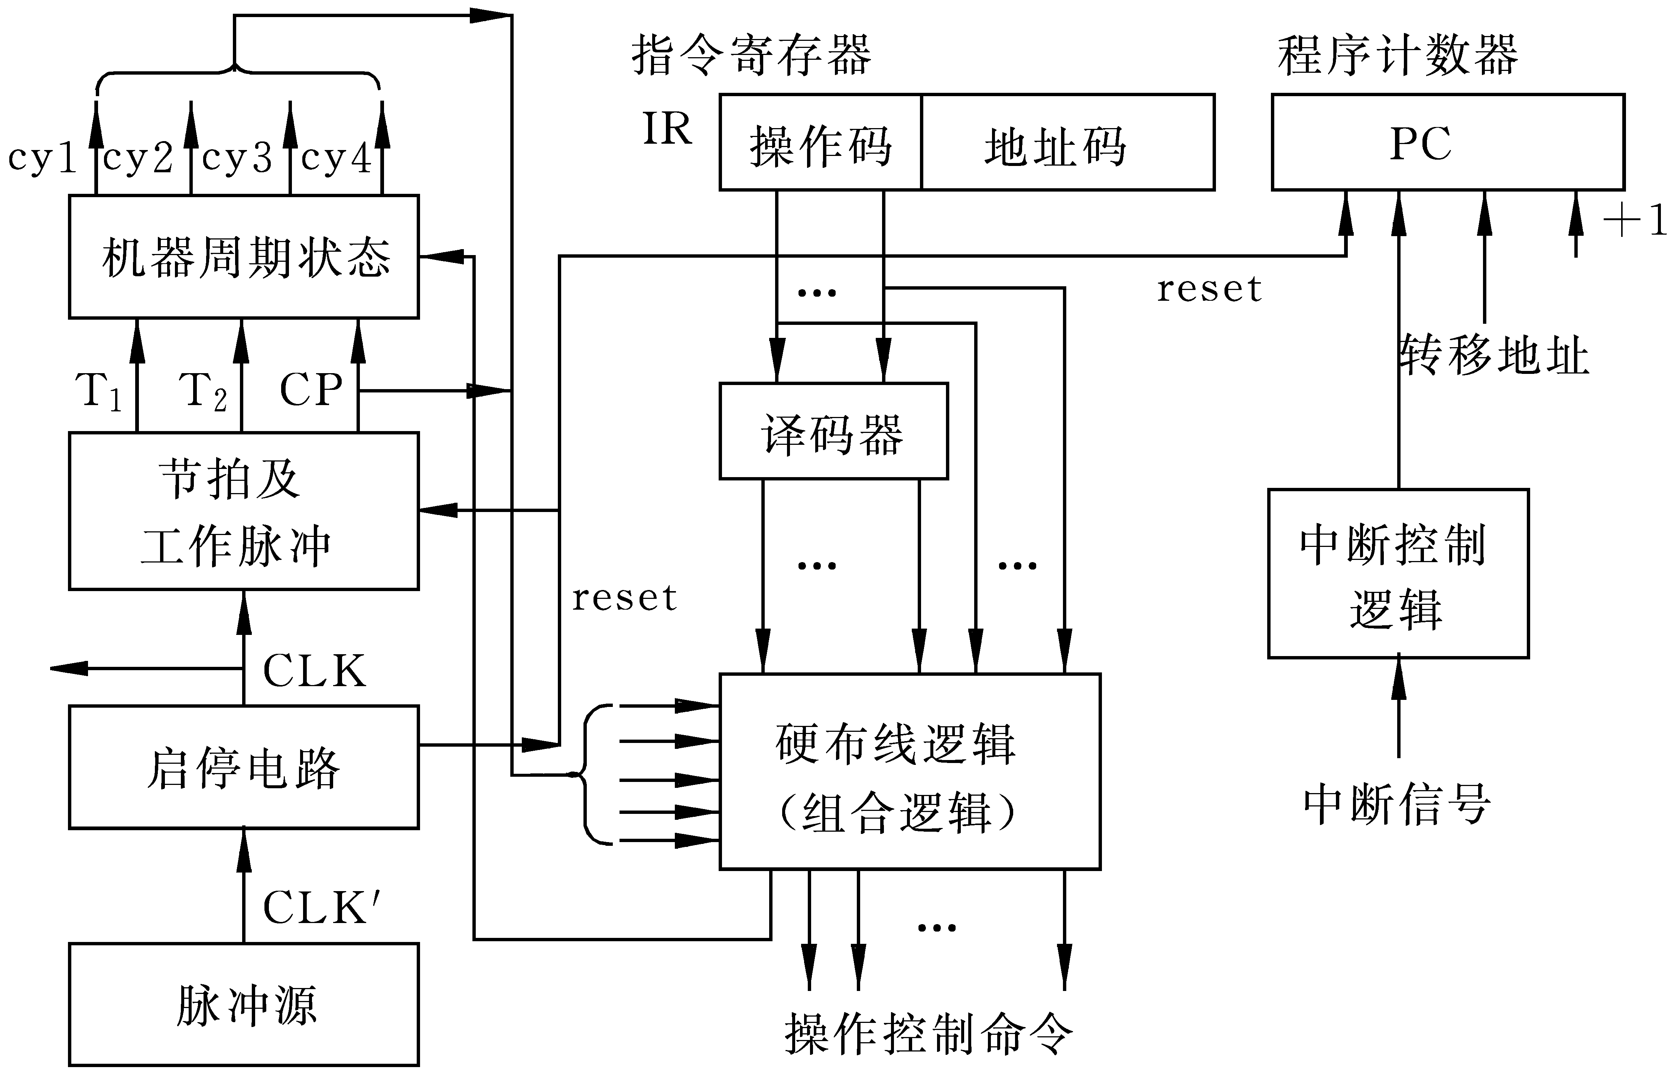
6.4.3 硬布线控制器的组成
图6.26控制器总框图

Slide 15
1．程序计数器和中断控制逻辑
程序计数器的输入:有四种来源。
(1)开机后的reset信号，将PC置以初始地址；
(2)顺序执行指令:由PC+1形成下一条指令地址；
(3)转移:由ALU送来转移地址(通过ALU部件计
算有效地址)
(4)外来中断请求信号:若CPU响应中断，则由
中断控制逻辑部件产生中断入口地址。
2．硬布线逻辑的实现途径
硬布线逻辑可用PLA（可编程逻辑阵列，地址与存储区或均可编程）、PAL（可编程阵列逻辑，与可编程、或不可编程、增加三态输出器件及记忆元件）、GAL（通用阵列逻辑，与或均可编程、输出逻辑宏单元）或半定制电路门阵列（GA）来实现。

Slide 16
6.4.4 硬布线控制逻辑设计中的若干问题
中央处理器CPU是整个计算机的核心。控制单元CON（时序控制信号形成部件）是控制器的核心。
控制单元的输入包括：
  时序信号
  机器指令操作码
  各部件的状态反馈信号等
输出的微操作控制信号有两个去向：
  CPU内部的控制信号，用于控制寄存器之间的数据传送、以及实现CPU功能的其它操作。
  CPU外部的控制信号，即送往主存或外设的控制信号，用于控制CPU与主存和外设的数据交换。

Slide 17
硬布线控制逻辑设计中的若干问题
1．指令操作码的代码分配
主要目标：简化控制部分的电路，减少延迟时间。
主要难点：
(1)CISC不定长操作码的译码困难；
(2)为后续升级系统预留指令位置困难。
2. 确定机器周期、节拍与主频
保证大部分指令在一个周期内完成，部分指令通过如“ready”信号等方式来增加机器周期来完成。

Slide 18
3、 根据指令功能，确定每一条指令所需的机器周期数以及每一周期所完成的操作
对于复杂的操作，如乘法，采用加法与移位操作，每一位乘执行一个周期等方法。
微操作信号 = 指令名∧机器周期 ∧ 节拍 ∧ 条件
4. 综合所有指令的每一个操作命令（写出逻辑表达式，并化简之）
如：“+” = 加法指令·（cy2+cy4）+减法指令·cy2+转移指令·cy2+……
“读” = cy1+加法指令·cy3+减法指令·cy3+……

Slide 19
硬布线控制与微程序控制的比较
１. 实现
微程序控制通过控制存储器内的代码来实现，调试、修改方便；
硬布线控制通过组合电路实现，调试、修改复杂。
2. 性能
微程序控制速度较慢；
硬布线控制速度很快，主要用于高速和RISC机器中。

Slide 20
6.4.5 控制器的控制方式
每条指令和每个微操作所需的执行时间不相同，如何形成控制不同微操作序列的时序控制信号就有多种方法，称为控制器的控制方式，常用的有同步控制方式、异步控制方式和联合控制方式等。
1．同步控制方式
所有指令的执行都受相同时间节拍（机器周期）的控制。
机器有统一的时钟信号
微操作与时钟信号同步
微操作必须在一个时钟周期内完成

Slide 21
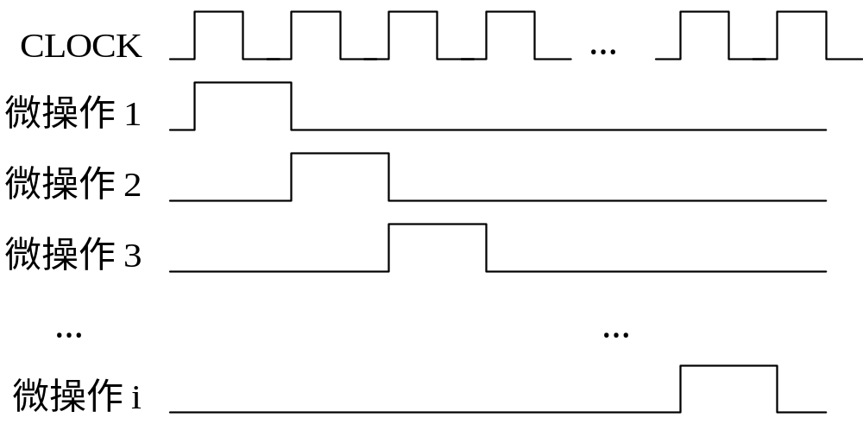
同步控制方式
信号宽度确定, 有时间浪费

Slide 22
2. 异步控制方式
所有指令的执行都只受本指令自己的时间需求来控制， 执行完成后通过应答信号告知CPU。
各个部件之间没有统一的时钟，各部件有自己的时钟
有的异步控制甚至不需要时钟，采用“命令－微操作－回答”方式

Slide 23
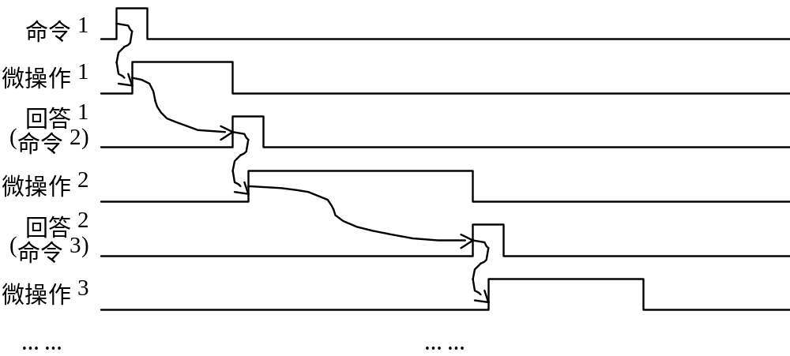
异步控制方式
  信号宽度不确定, 没有时间浪费

Slide 24
3. 联合控制方式
大部分指令的执行都受相同时间节拍（机器周期）的控制，少数不规整指令的执行通过应答信号控制。
4. 人工控制
reset按键、连续或单条转换开关、符合停机（设断点）。

Slide 25
6.5 流水线工作原理
各条指令在执行过程中，机器的各部分在某些周期内在进行操作，而在某些周期内是空闲的。
如果控制器调度恰当，让各个部件紧张工作，可提高计算机运行速度---从而产生了流水线结构。

Slide 26
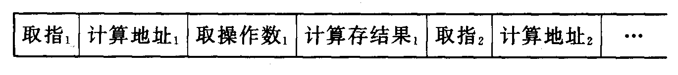
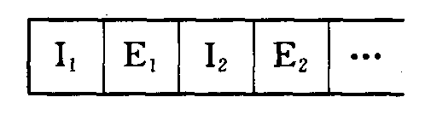
1．流水线基本工作原理
（1）顺序串行执行过程：计算机执行程序是按顺序的方式进行的，即程序中各条机器指令是按顺序串行执行的。
如按指令部件和执行部件顺序操作来考虑可将程序的执行过程表示成：
优点：控制简单 缺点：机器各部分利用率不高。

Slide 27
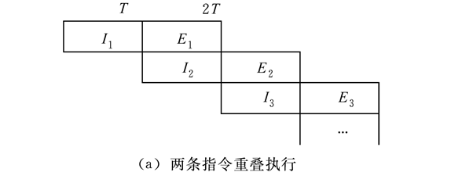
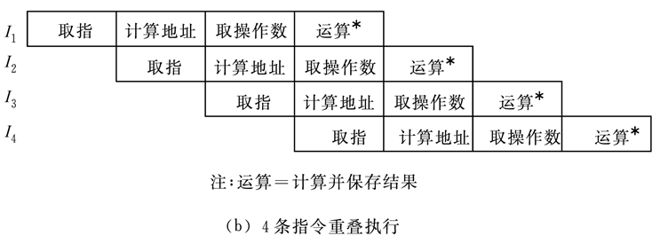
（2）两级流水线:假如每个部件完成操作所需的时间为T，那么尽管每条指令的执行时间为2T，但当第一条指令处理完后，每隔T时间就能得到一条指令的处理结果，相当于把处理速度提高一倍。
两条指令在时间上重叠
（3）四级流水线

Slide 28
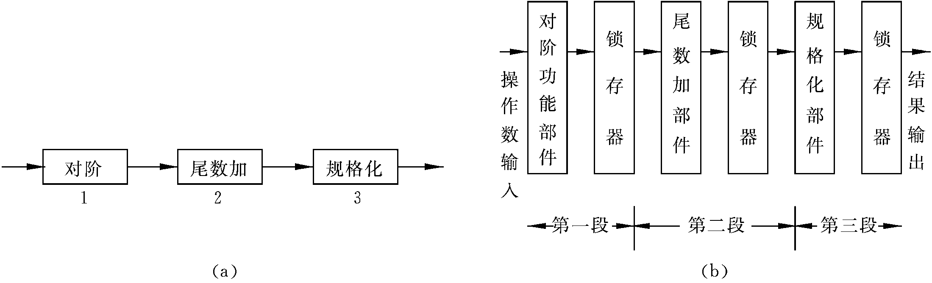
例如，执行浮点加法运算，可以分成“对阶”，“尾数加”及“结果规格化”三段，每一段设置有专门的逻辑电路完成指定操作，并将其输出保存在锁存器中，作为下一段的输入.
图6.28运算操作流水线

Slide 29
2．流水线中的相关问题
当第二条指令的操作数地址 = 第一条指令的保存结果地址时，出现流水线阻塞；
此时可通过设置相关专用通路来解决（第二条指令操作数直接从数据处理部件得到）；
相关分为存储器数据相关和寄存器数据相关。

Slide 30
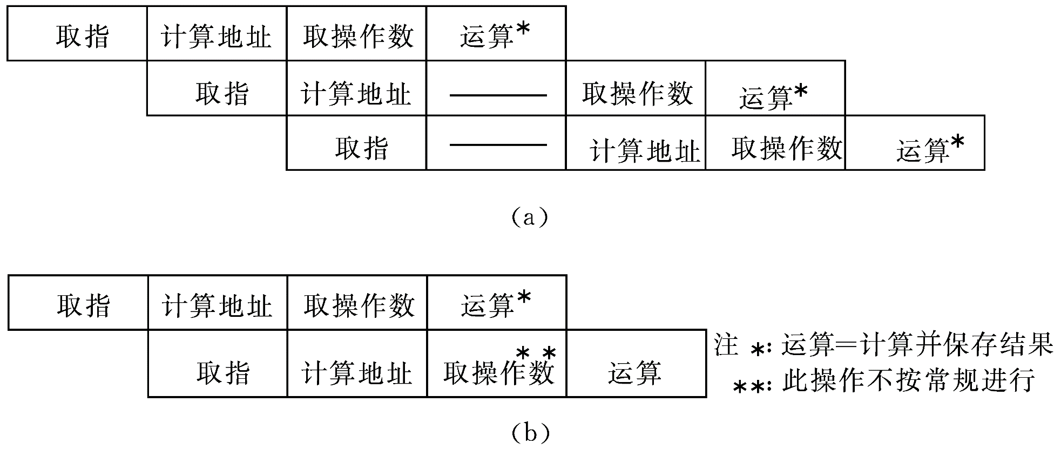
流水线相关引起的阻塞
流水线相关引起的阻塞的解决
（专用通路）
图6.29流水线阻塞情况

Slide 31
3．程序转移对流水线的影响
(1）遇到转移指令时，下条指令不再预取（流水）。
(2)用猜测法选定分支中的一个，继续流水。若猜测正确，流水线继续执行；若不正确，返回分支点。
(3）中断处理方法：不精确断点法，将中断发生时已入流水线的指令继续执行完后再进入中断处理子程序。精确断点法，即刻进入中断处理子程序。

Slide 32
4. 指令预取和乱序执行
指令预取：提前从存储器取出指令，暂存在CPU的指令预取部件中；指令取出后可预先分析，可提前取出该指令所需的操作数。
这样，当指令进入流水线后，取指和取数都在CPU内部进行，提高了速度。
乱序执行：对取出的指令预分析，CPU将多条指令不按程序规定的顺序执行（无数据相关、硬件有空）

Slide 33
6.6 CPU举例
6.6.1 RISC的CPU
本节主要以 Sun 微系统公司的 SPARC 结构为例来说明CPU(RISC)的构成，并进一步讲述一些基本原理。 SPARC 指令系统已在第5章中介绍过。
在RISC机的指令系统已确定的前提下，为了达到高速运算的目的，在硬件实施方面采取流水线组织尽量使大多数指令在一个机器周期内完成，并尽量缩短机器周期时间。

Slide 34
1. SPARC 的逻辑图
图6.30是Fujitsu 公司于1989年生产的基于 SPARC 的MB86901芯片的逻辑框图，主频为25MHz。
图6.30的右半部分基本上是运算器，左半部分为控制器。中间有4个专用寄存器。

Slide 35
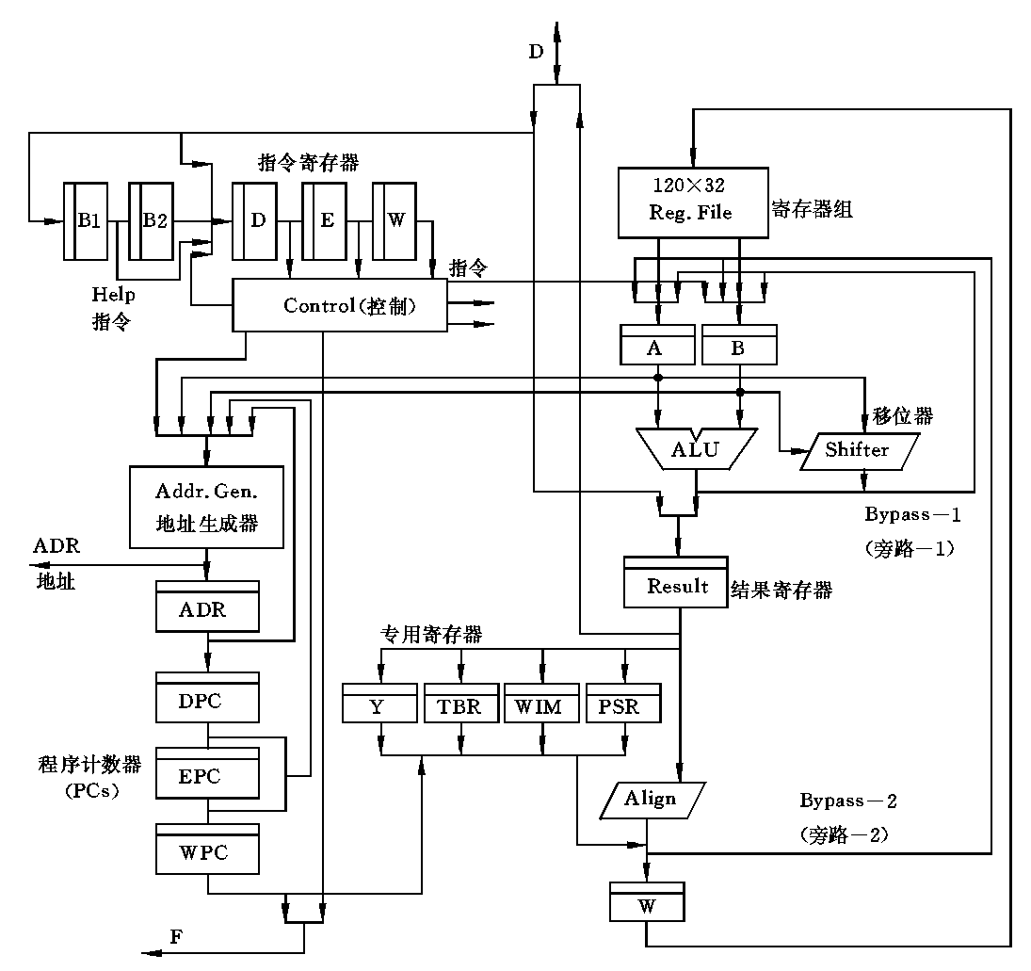


四级流水线：四条指令同时执行（最后一条正从存储器取）
与存储器交换数据通过结果寄存器
图6.30 MB86901 逻辑框图
指令缓冲寄存器
TBR 提供中断程序入口地址的高位部分
Y寄存器用来配合进行乘法运算
对齐电路：字节、半字等在寄存器中靠低位存放（存储器只是边界对准的）
WIM 中存放与寄存器组有关的窗口寄存器编号
流水线上三条指令的地址
PSR 为程序状态寄存器

Slide 36
PSR为程序状态寄存器，共有32位
31 |  |  | 28 | 27 |  |  | 24 | 23 |  |  | 20 | 19 |  |  |  |  | 14 | 13 | 12 | 11 |  |  | 8 | 7 | 6 | 5 | 4 |  |  |  | 0
IMPL |  |  |  | ver |  |  |  | N | Z | V | C | 保留 |  |  |  |  |  | EC | EF | PIL |  |  |  | S | PS | ET | CWP
IMPL和ver在某些SPARC芯片中恒为0
EC：是否有协处理器
EF：是否有浮点处理器
PIL：当前处理器中断级别（高于此级别中断才响应）
S：管理方式（系统方式、特权指令）还是用户方式
PS：产生陷阱Trap时，保存以前的S值
ET：是否允许响应中断
CWP：当前窗口寄存器，current window pointer

Slide 37
2. RISC 的通用寄存器
据统计，在CISC中，当程序运行时，访问存储器的指令占总数一半以上(有时达70%)，增加寄存器数可减少访存次数。
如对于调用(Call)和返回(Return)指令，SPARC 利用寄存器组而不是存储器（堆栈）来完成上述的传递参数和保留、恢复现场工作，并采用改变窗口指针的办法而省略了在寄存器之间传送的操作，因此使速度大为加快。
Notes:
RISC 机使用寄存器的策略有软件（分配寄存器的算法及编译程序的优化）和硬件（大量寄存器分成窗口，窗口寄存器有重叠）解决。

Slide 38
CPU内存在的实际寄存器又称为物理寄存器（如MB86901的120个寄存器）。SPARC 机指令的寄存器地址码字段长度为5位，允许访问32个寄存器，称之为逻辑寄存器。
计算机运行时，有些数据是整个程序都要用到的，称为全局数据。有些数据限于当前程序段所用(类似 PASCAL 程序中的过程或函数)称为局部数据；同样，所有程序段都能访问的寄存器称为全局寄存器，限于一个程序段所用的寄存器称为局部寄存器。
SPARC 机将32个逻辑寄存器分成两部分：其中8个称为全局寄存器 (逻辑地址0～7)，和其余24个寄存器(逻辑地址8～31)组成一个窗口(window)。

Slide 39
SPARC允许设置6～32个窗口，MB86901的寄存器组内有120个寄存器，分成7个窗口。
有一个指针指出当前程序所访问的窗口号，在指令地址所指出的32个逻辑寄存器中：
r［0］～r［7］为全局寄存器
r［8］～r［31］为一个窗口中的其他24个寄存器
分成：
输入 ins(r［24］～r［31］)
局部 locals(r［16］～r［23］)
输出 outs (r［8］～r［15］)

Slide 40
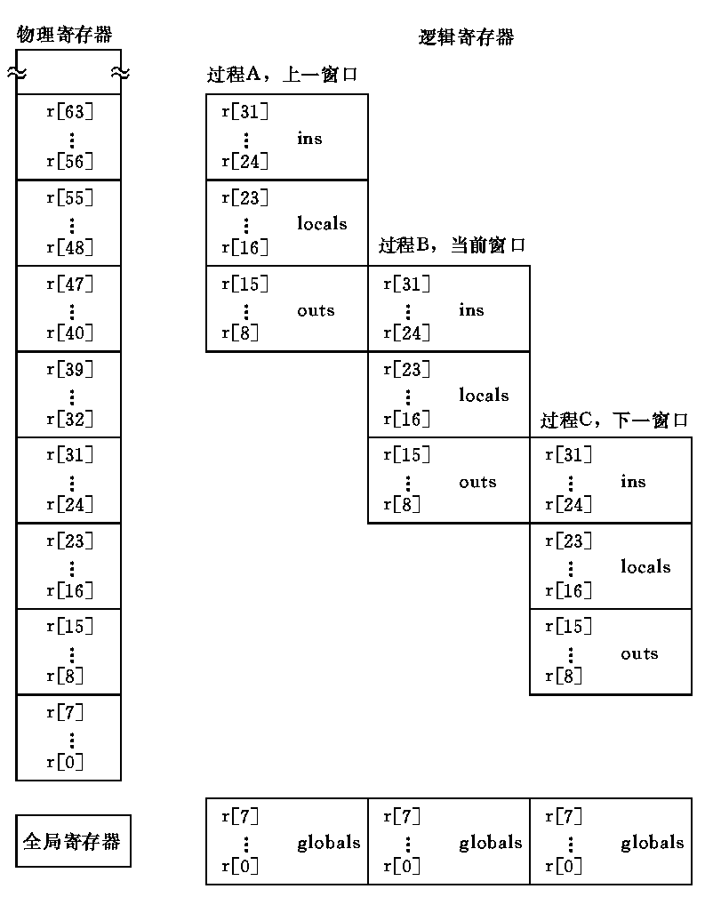
图6.31 寄存器窗口过程调用
A、B、C过程调用时，通过重叠寄存器传递参数（平均16个寄存器）

Slide 41
表6.5 重叠寄存器窗口的物理寄存器分配
过程 | 逻辑寄存器 | 物理寄存器
A | r［8］～r［31］ | r［40］～r［63］
B | r［8］～r［31］ | r［24］～r［47］
C | r［8］～r［31］ | r［8］～r［31］
MB86901有7个窗口（16•7+8=120），由CWP（current window pointer）记录当前程序所用的窗口。
窗口不够用时，按先进先出原则，将保存时间最长的一个窗口（用WIM指示）的内容调入内存保存。

Slide 42
3. 流水线组织
所谓流水线实际上是将一条指令的实现过程分成时间上大体相等的几个阶段，然后使几条指令的不同阶段在时间上重叠起来进行。
1) 取指、译码、执行等操作所需时间的分析
(1)取指时间。对所有指令、取指操作的实现是相同的。
由于主存储器容量的读/写操作速度明显低于运算和逻辑电路。在微机中，经常插入等待周期，以匹配两者的时间差距。
为减少或消除等待时间，无论是CISC或RISC可以采取指令预取或cache存储器两种方法。

Slide 43
(2)指令译码时间
RISC指令系统指令格式固定，译码时间较短。大部分控制信号经过一级与门和一级或门即可形成，所以译码不一定独占流水线的一段，可以与其他操作一起安排在流水线的某一段内。SPARC 将译码和“从寄存器取数”安排在同一段内。
(3)执行时间
在 RISC 中，利用 ALU 进行运算的指令，基本上分成两类：一类是算术逻辑运算指令，对寄存器中的操作数进行运算后，结果仍送回寄存器；另一类是访问存储器的 Load/Store 指令或转移指令，需要对地址进行计算，但不处理数据。

Slide 44
当 ALU 运算结束后，假如出现一些错误，例如数据溢出、地址越界等，则要求中断当前程序，进入陷阱(Trap) 进行处理。
一般要求执行段在一个机器周期内完成 ALU 运算及对结果的判断(包括由此产生的一些控制信号)。在流水线机器中，这可能是时间最长的一个阶段，同时又是情况最复杂的阶段(每条指令都有它的特定操作需要执行)。这往往是确定机器周期的依据。
对于一些更为复杂的操作，例如乘法运算、存取双字等，或者增加机器周期，或者增设硬件解决之。
Notes:
微指令计算机中，机器周期时间为最长微操作时间。复杂的运算由若干条微指令实现。

Slide 45
在 SPARC 处理器中，设计了两个 ALU 部件，分别进行数据和地址计算(图6.40中的 ALU和地址生成器)。这样增加硬件，实现取数和执行运算的分离，以实现流水线。

Slide 46
2) SPARC 指令流水线分析
SPARC 与存储器之间的数据传送宽度为32位，所以一次访存能取出一条指令或存取一个32位的数据。在存储系统中只设置一个cache，因此取指和存取数据不能同时进行。
SPARC 的大部分指令按四级流水线工作，每个周期完成一条指令，称为单周期流水线。

Slide 47
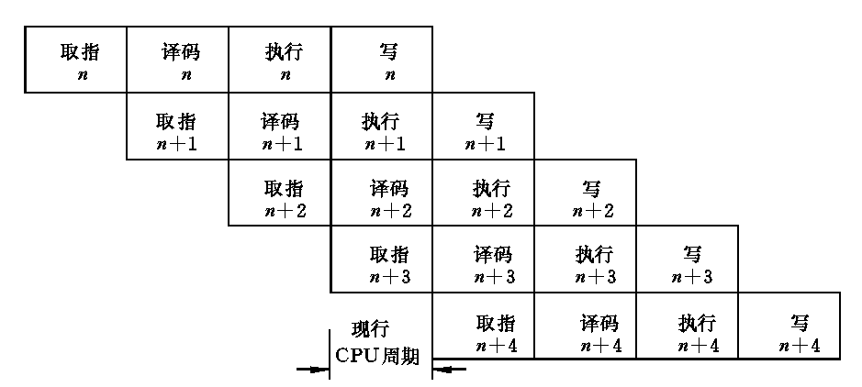
指令在W寄存器。将结果写回目的寄存器，并置状态位。
指令在E寄存器。执行段所需时间较长。
指令在D寄存器中。译码并完成从寄存器取源操作数。
从cache中取指令
图6.32 单周期流水线

Slide 48
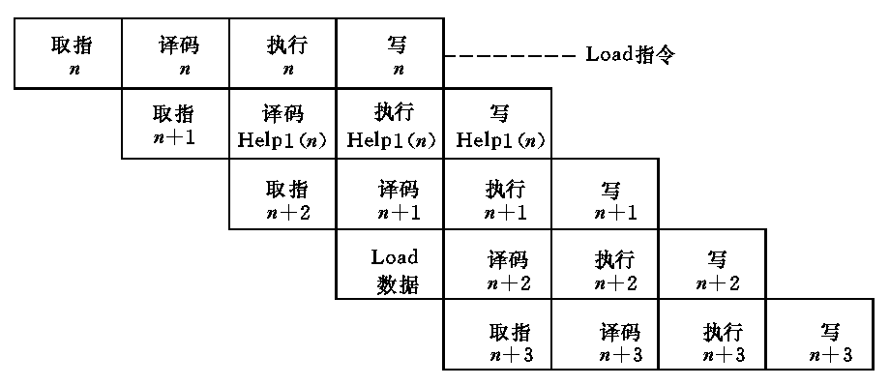
Load/Store 指令需要存/取数据，因此这类指令通过流水线的时间超过4个周期（从存储器取数及向寄存器写，各需一个周期，共5个周期）。为双周期流水线。
计算存储单元地址
访存操作，从存储器取出数据
将取出的数据写入寄存器
译出Load指令后，生成Help指令送入D，下条指令送入指令缓冲寄存器B1
Help指令的译码周期和执行周期不执行实际操作。
在总线上出现的代码顺序：
第n条指令→第n+1条指令→第n+2条指令→数据→第n+3条指令
LOAD 译码 计算地址 取数 存入寄存器

Slide 49
在程序执行时可能会遇到的几个问题
(1) 数据相关问题
当执行单周期指令时(如算术逻辑运算指令)，如第n+1条指令要取的源操作数是第n条指令的运算结果，则通过图6.40逻辑图中的Bypass-1直接将ALU的输出送到A或B寄存器，第n条指令仍为单周期指令；如第n+2条指令要取的源操作数是第n条指令的运算结果，则通过Bypass-2将第n条指令的运算结果直接送到A或B寄存器。
(2) cache 不命中
在访存时，如 cache 不命中，则通过双方“握手”信号让 CPU 等待。

Slide 50
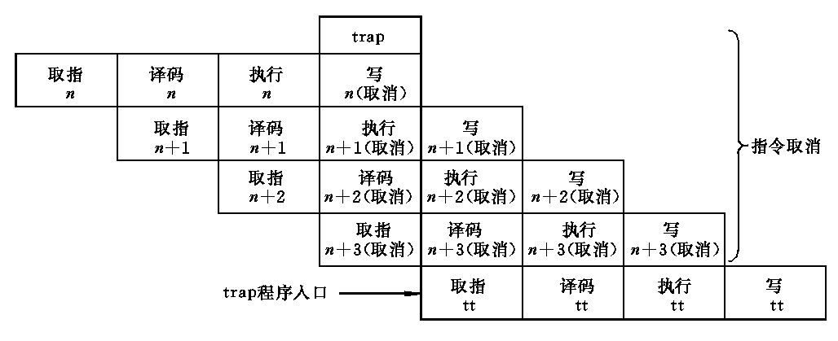
(3) 产生故障陷阱(trap)
如下图6.34产生trap时的流水线。执行第n条指令出现错误，取消“W、E、D”操作及n+3取指，进入trap程序入口。

Slide 51
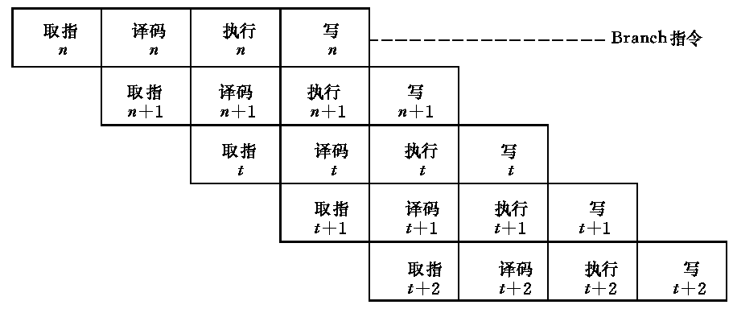
(4) 条件转移指令
在条件转移情况下，RISC依靠编译优化，在转移指令(n)的后面插入一条必执行的指令(n+1)，其流水线如下图6.35所示。
插入一条后面执行的指令(n+1)，等待计算转移地址
Branch指令在译码阶段，计算转移地址（PC+Disp）
转移到
t 指令
流水线计算机中，条件转移和中断处理等均会影响机器运行速度。

Slide 52
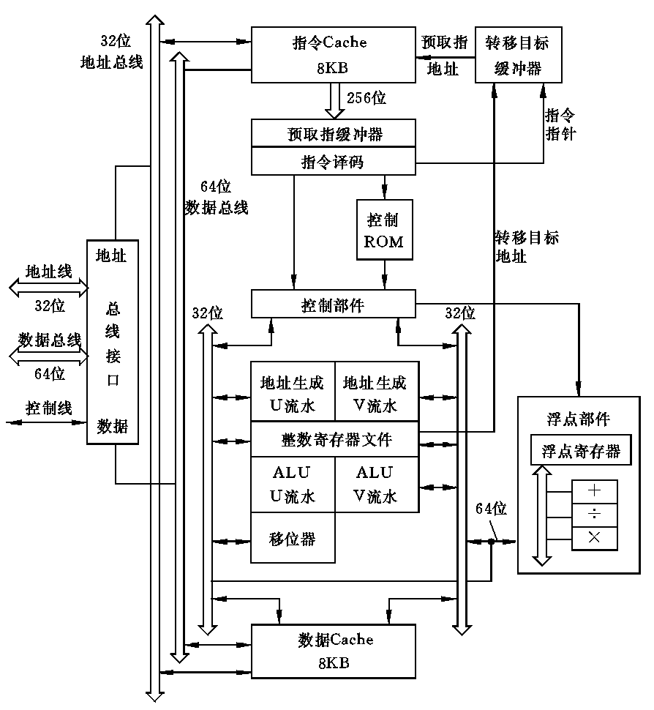
6.6.2 Pentium微处理器
U、V两条整数流水线
一个浮点部件
8KB的指令cache和数据cache
32位地址总线和64位数据总线
图6.36 Pentium微处理器逻辑框图

Slide 53
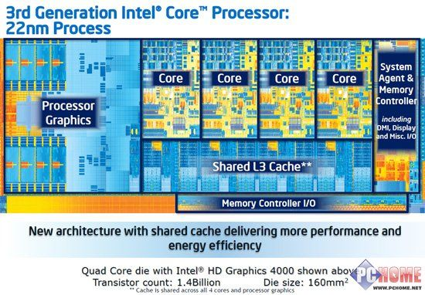
Notes:
System Agent（系统助理）基本就相当于曾经的北桥芯片：包括PCI-E控制器，提供PCI-E 2.0信道，支持PCI-E x16或者PCI-E x8插槽；
DMI：Direct Media InterfaceI(直接媒体接口)，基于PCI-Express总线采用点对点的连接方式，用于连接主板南北桥的总线；
Display and Misc：显示引擎等

Slide 54
6.7 计算机的供电
计算机的直流电源是由交流电源经过整流、稳压而得到的。
一般逻辑电路需要+5V直流电压。为了满足动态存储器、磁盘驱动器、通信适配器等电路的需要，通常还要提供-5V，+12V和-12V等直流电流。
为了减少机器功耗，电源朝着降低电压值方向发展，例如将+5V降低到3.5V、1.8V。

Slide 55
UPS
大部分计算机是依靠市电供电的，市电可能会因负载不同而有波动；也可能因大型用电设备开启或关断、以及遇到雷电等情况而引起瞬间电压脉冲，甚至断电。上述市电问题会引起计算机数据出现错误、死机甚至损坏设备。
如何解决这些市电问题，给计算机提供连续的、稳定的交流正弧波电源：不间断电源(uninterrupted power supply，简称UPS)

Slide 56
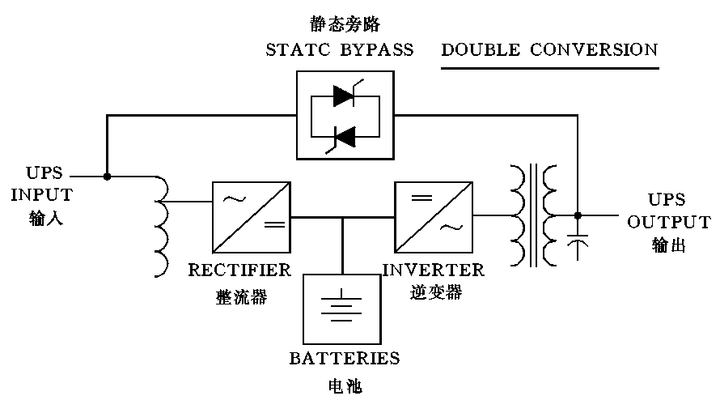
UPS
UPS基本上可分成后备式和在线式两类：
后备式UPS主要用于PC，价格便宜。逆变器（直流电变为交流电）只有在市电不正常时工作;
在线式UPS主要用于大型计算机网络通信设备、控制系统等的供电,逆变器一直工作。
图6.37
在线式UPS
结构框图

Slide 57
计算机的直流电源一般都有过压保护和过流保护，当产生过压或过流情况时，自动切断所有直流电源，以避免电源本身和设备电路的损坏。
计算机运行时，各直流电压的电流在一定范围内变化，当瞬时电流变化较大时，会影响输出直流电压的稳定性。为减少瞬时电流变化对电压的影响，在直流电压的输出端以及负载端往往接上大电容，并在插件板上分布安装数量较多的小电容。电容用于消除直流电源线上的噪音干扰。

Slide 58
加电时的总清信号Reset
当电源系统接通交流电时，保证电路可靠工作的直流电压的数值有一定要求。例如，限制在标准值±5%范围内，为此加电后要待所有电压都达到或超过机器中所有电路都能可靠工作的最小值时，才允许计算机进行工作。
在直流电压达到正常之前，通常是依靠总清信号(Reset)封锁时序电路的工作，并禁止向机器各部分发出工作时钟脉冲CLK。待所有电压都达到正常值时，才自动撤除总清信号，发出工作时钟信号CLK，机器开始执行程序。

Slide 59
“电源正常”信号
为计算机设计的稳压电源，除了按需要输出各种直流电源以外，有时还有一个“电源正常”信号，它表示本电源输出的各路直流电压的电平都已达到正常数值。
当计算机刚加电时，为可靠起见，往往在各路直流电压的电位达到上述最小“正常”数值后，再延迟一段时间(100ms～500ms)才产生“电源正常”信号，并用该信号控制结束reset信号。

Slide 60
“断电”中断（Trap）
当交流电压有故障时(停电或交流电压过高、过低)，也会使“电源正常”信号变为低电平（无效），然后依靠接在各直流电压上的大电容再维持一段时间(1～几毫秒)正常电压。
计算机的有关控制电路接收到“电源正常”为无效时，就发出中断请求信号，CPU响应中断后，中止当前程序的执行，转入中断程序进行必要的处理，以上所述的维持1～几毫秒正常电压时间正是为了处理中断程序的需要。处理完毕后停机。

